Slide 1
Document Retrieval System with Automatic Summarization and Multiple Format Support
B04902025 施博瀚
B04902093 張睿宇
B04902103 蔡昀達
B04902108 蘇彥齊

Slide 2
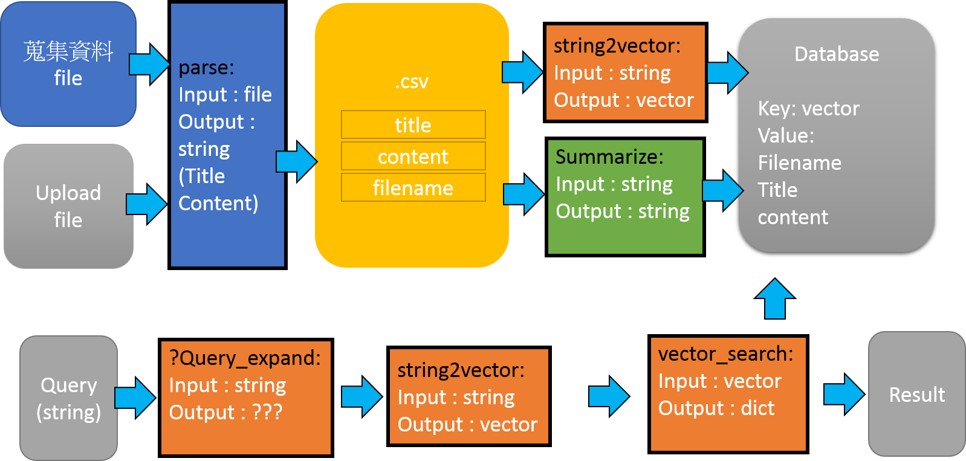
Framework

Slide 3
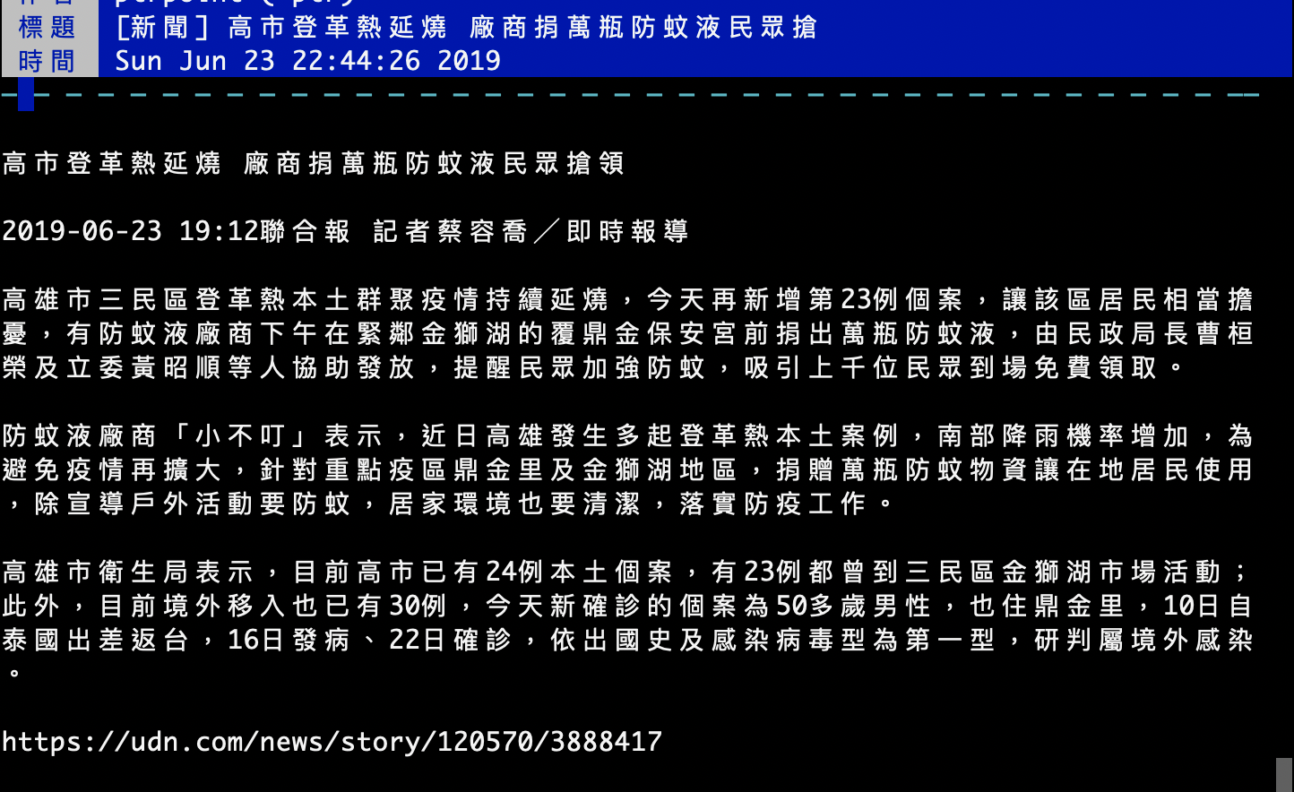
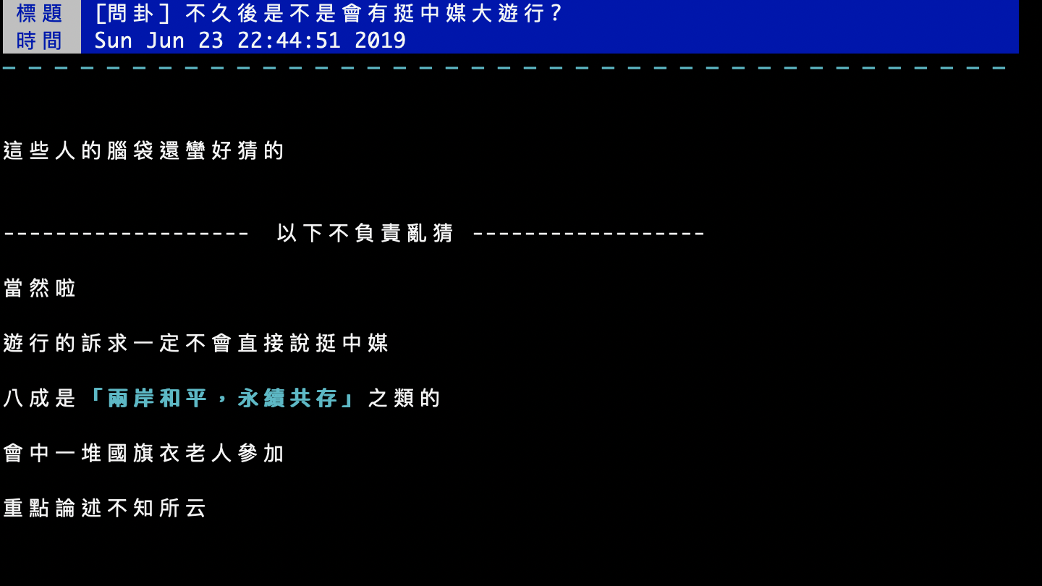
Data collection

Slide 4
Total: 52602 posts
[問卦]：36382
[新聞]：13259
[臉書]：1356
[爆卦]：1263

Slide 5
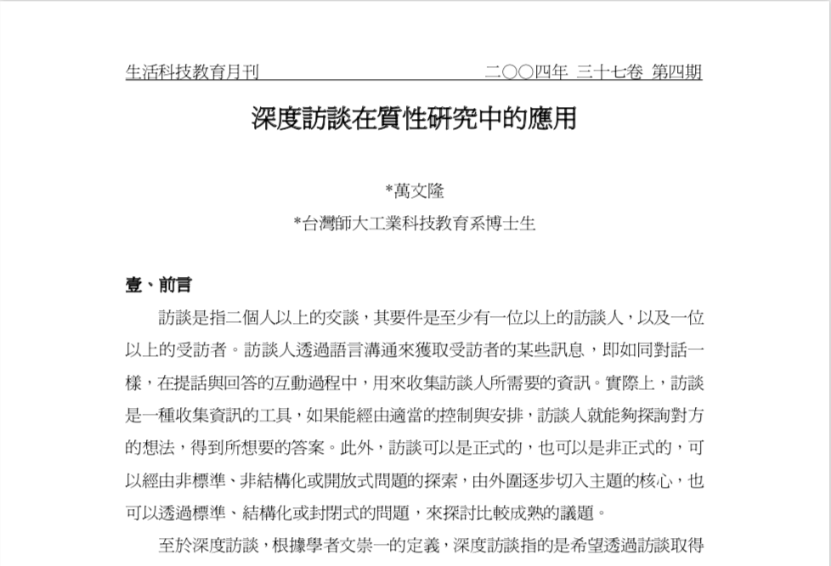
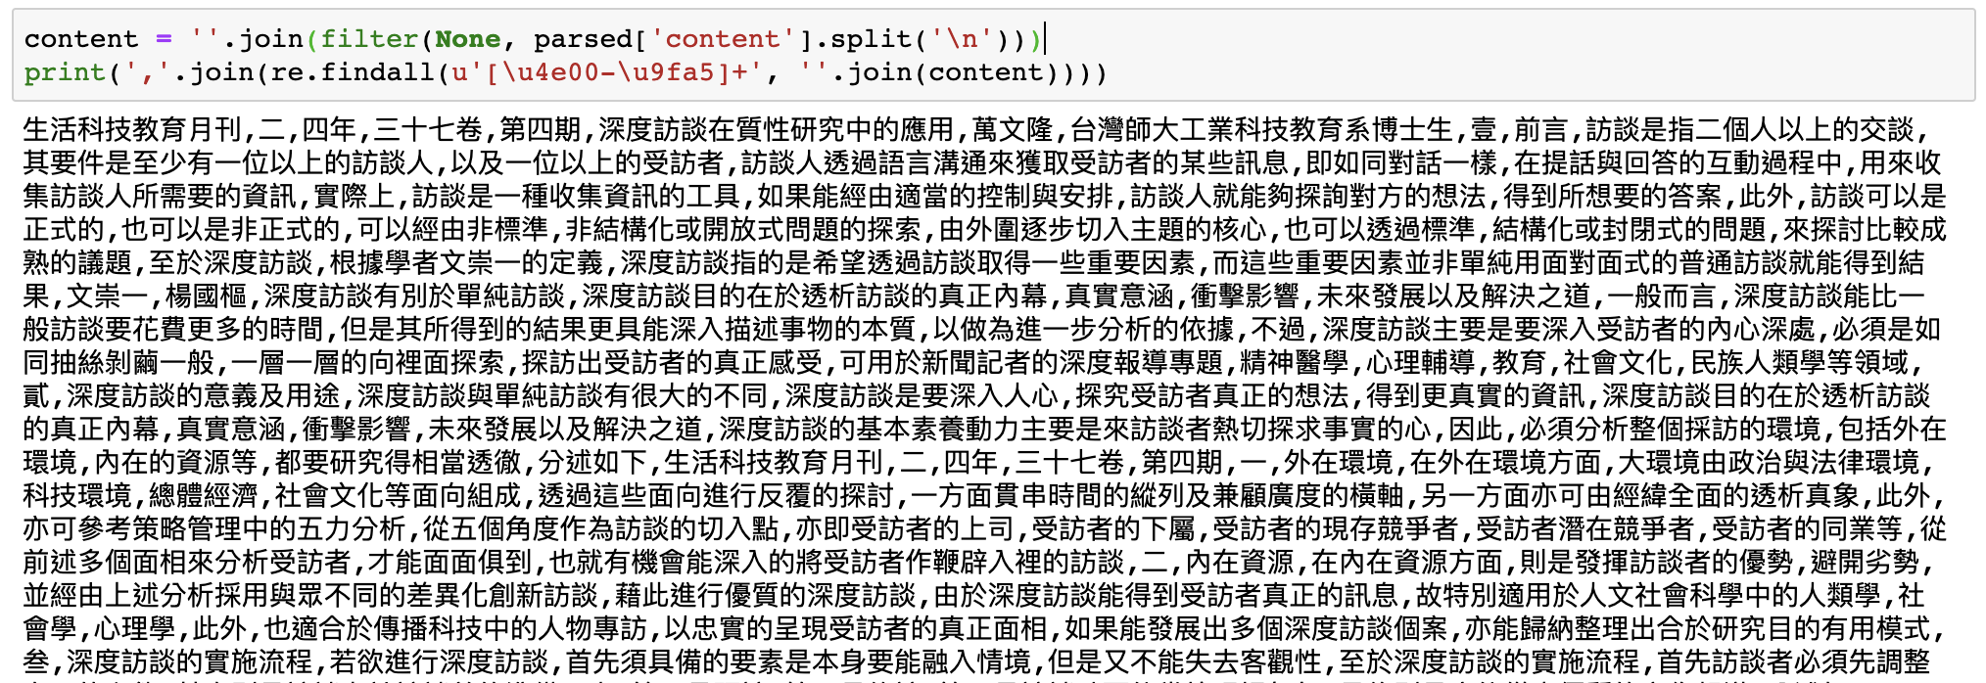
Parser

Slide 6
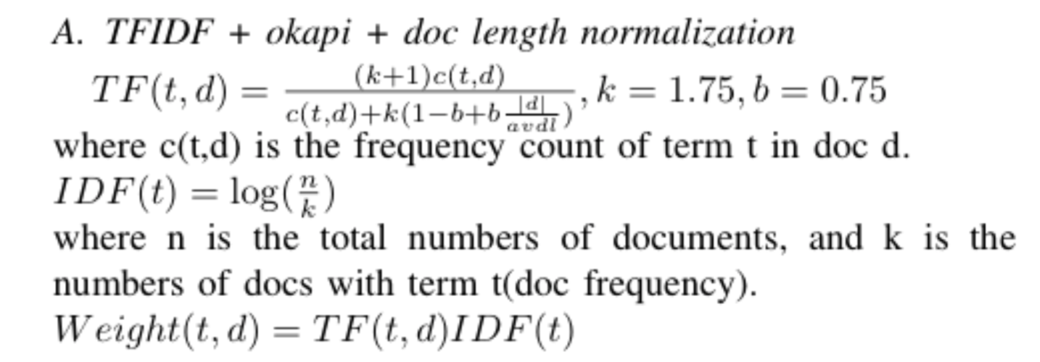
Retrieval Model
Method 1: TF-IDF
Ranking by Okapi, dot product
find top-10 relevant document
Method 2: Doc2vec
Vectorize Documents and Queries, Ranking by Cosine Similarity.

Slide 7
Result
query: 性交易應該合法化
[問卦] 甲甲做大腸鏡算是性交易嗎？
[新聞]讓未登記工廠合法化 王惠美：不必花大錢彰縣府將輔導
[新聞] 同性婚姻元年驕傲現身 同志遊行10月26日
[新聞]同婚合法後10月首次同志大遊行 目標打造同志驕傲月
[新聞]來星空秘密基地尋芳 女郎全是泰籍的...「他們」
[新聞]民團觀察 9成同志家暴當事人選擇隱忍
[新聞]吸麻人數上升 中國指控錯在美國及加拿大
[問卦] 反一國兩制根本就是中陷阱卡？
[新聞]奇案！機場破獲37公斤大麻花建功 沒有單位願承認偵辦
[新聞] 同婚登記不到1個月 離婚收場
query: 中華航空空服員罷工是合理的
[新聞]地勤爭罷工支援津貼 長榮航空揭真相：一批人馬，兩塊招牌
[新聞]長榮空服員罷工》620再協商 敲定開放直播 4.完整新聞內文:
[新聞]企業工會盼給地勤津貼 長榮航：必要時獎勵
[問卦] 為什麼港警不罷工？
[問卦] 如果遇到航空公司罷工能獅子大開口嗎？
[新聞]2019年最佳航空公司排名出爐 長榮「最乾淨航空」奪冠
[問卦] 阿聯酋航空是否該正名一下呢?
[新聞]港人吆喝「不要讓韓國瑜當選」 他讚「血脈相連丶唇亡齒寒」
[新聞]恐怖出包！日本航空自衛隊「公路上掉飛彈」
[新聞]華航全新廣告YouTube上線 網友爭相目睹

Slide 8
Automatic Summarization
TextRank
LexRank
Latent Semantic Analysis
SummaRuNNer
BERT + kmeans

Slide 9
TextRank
Pre-process the text: remove stop words and stem theremaining words.
Create a graph where vertices are sentences.
Connect every sentence to every other sentence by anedge. The weight of the edge is how similar the two sentences are.
Run the PageRank algorithm on the graph.
Sort the vertices(sentences) with the highest PageRankscore.

Slide 10
LexRank
LexRank uses IDF-modified Cosine as the similarity measure.
LexRank uses degree centrality scores to prevent outliers in the cluster having high centrality scores.

Slide 11
Latent Semantic Analysis

Slide 12
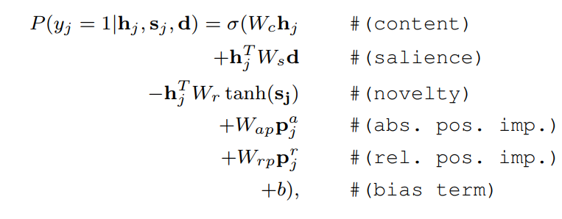
SummaRuNNer
SummaRuNNer is a Recurrent Neural Network (RNN) based sequence model for extractive summarization of documents. Each sentence is visited sequentially and a binary decision is made whether or not it should be included in the summary.

Slide 13
Centroid-based summarization with BERT + kmeans
With the default pre-trained BERT model, we use the [cls] layer of BERT produces the necessary N x E matrix for clustering, where N is the number of sentences and E is the embeddings dimension.

Slide 14
Examples
行政院副院長陳其邁為登革熱疫情今天南下高雄，與高雄市長韓國瑜再度同台。韓國瑜對陳吐真心話說，他真的很緊張，怕觀光客因此不敢來，「我很害怕你知道嗎？」語中透露出對高雄觀光的無比憂心。韓邁合體，韓國瑜見到陳其邁第一句話就說，各位好朋友謝謝大家，今天只有一個目標就是消滅登革熱，好不好，其他就不談了。之後韓國瑜、陳其邁邊走邊聊，「我有個問題，為什麼高雄這次會..爆發..慣性爆發..爆這個就是有問題！」陳其邁回說，「病媒蚊多啦，這邊環境複雜，有交流道、金獅湖、殯儀館、濕地又老舊...」。韓國瑜關心疫情，還憂心地跟陳其邁說：「我們真的很緊張，怕觀光客不敢來，」據三立新聞網報導，陳其邁回說：「我們可以按照病媒蚊指數分級...」，韓國瑜強調，「我們現在每一天下午開協調會報，每一天下午開。」高雄爆發登革熱疫情，韓國瑜被媒體問到此事，也強調說，如果登革熱大爆發，觀光或投資者不來，對高雄市影響很大，市府會嚴肅面對問題。他也對陳其邁下午在高雄主持「行政院重要蚊媒傳染病防治協助地方專案會議」表示感謝，這代表中央、地方聯手防治登革熱，他希望攜手合作消滅疫情。

Slide 15
TextRank results
韓國瑜關心疫情 還憂心地跟陳其邁說：「我們真的很緊張 怕觀光客不敢來 」據三立新聞網報導 陳其邁回說：「我們可以按照病媒蚊指數分級...」 韓國瑜強調 「我們現在每一天下午開協調會報 每一天下午開。」高雄爆發登革熱疫情 韓國瑜被媒體問到此事 也強調說 如果登革熱大爆發 觀光或投資者不來 對高雄市影響很大 市府會嚴肅面對問題。他也對陳其邁下午在高雄主持「行政院重要蚊媒傳染病防治協助地方專案會議」表示感謝 這代表中央、地方聯手防治登革熱 他希望攜手合作消滅疫情。

Slide 16
LexRank results
行政院副院長陳其邁為登革熱疫情今天南下高雄 與高雄市長韓國瑜再度同台。韓國瑜對陳吐真心話說 他真的很緊張 怕觀光客因此不敢來 「我很害怕你知道嗎？」語中透露出對高雄觀光的無比憂心。

Slide 17
BERT results
行政院副院長陳其邁為登革熱疫情今天南下高雄 他真的很緊張 怕觀光客因此不敢來 「我很害怕你知道嗎？」語中透露出對高雄觀光的無比憂心。韓邁合體 韓國瑜見到陳其邁第一句話就說 韓國瑜強調 市府會嚴肅面對問題。他也對陳其邁下午在高雄主持「行政院重要蚊媒傳染病防治協助地方專案會議」表示感謝

